Slide 1
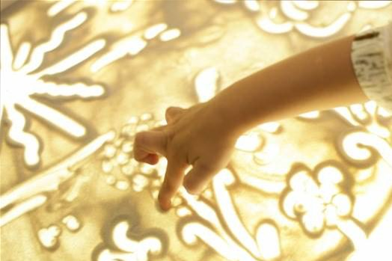
МБДОУ «ЦЕНТР РАЗВИТИЯ РЕБЕНКА – ДЕТСКИЙ САД № 91» Песочная анимация в детском саду Подготовила: воспитатель 1 кв.категории Летунова И.Н.

Slide 2
В нашем детском саду открылся кружок по песочной анимации «Волшебный песок». Цель: стимулирование изобразительной творческой деятельности детей с помощью техники рисования песком.
В процессе занятий дети осваивают разнообразные способы изображения на песке как собственными пальчиками, так и с помощью различных предметов. На занятиях используется специальное оборудование - столы-песочницы с прозрачными столешницами, оснащенными подсветкой. Наполняемость песочниц – кварцевый песок. Для проецирования детских рисунков на большой экран педагог использует видеокамеру. Занятия организуется в подгруппе от 6 до 10 человек 2 раза в неделю. Длительность занятия 25-30 минут.
На этих необычных занятиях дети познают таинство «волшебного песка», пробуют себя в амплуа художника, тем самым открывают в себе новые грани таланта.

Slide 3
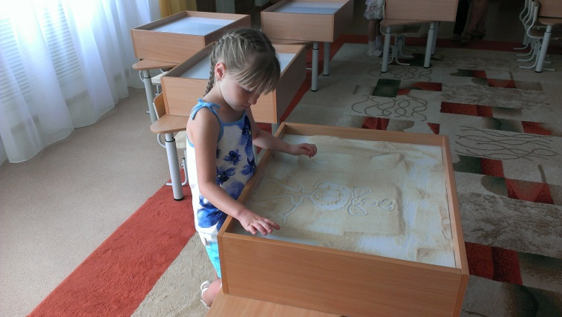
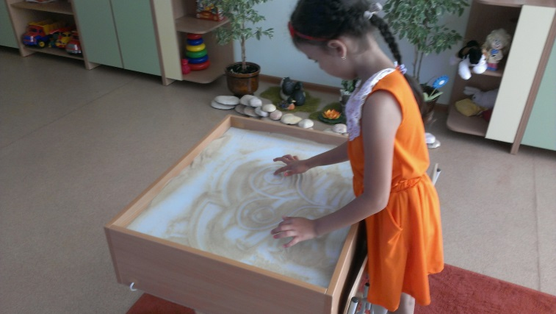
Я рисую на песке,
Словно мелом на доске.
Просто пальчиком черчу
Все, что только захочу.
Это ежик, это кит,
Это бабочка летит…
Места здесь - для всех ребят!
Все рисуют, все творят!
Только вдруг пролился дождь,
Все исчезли: кит и еж…
И покрыл рябой узор
Весь песок, асфальт и двор.
Вот какой художник
Этот бойкий дождик.

Slide 4
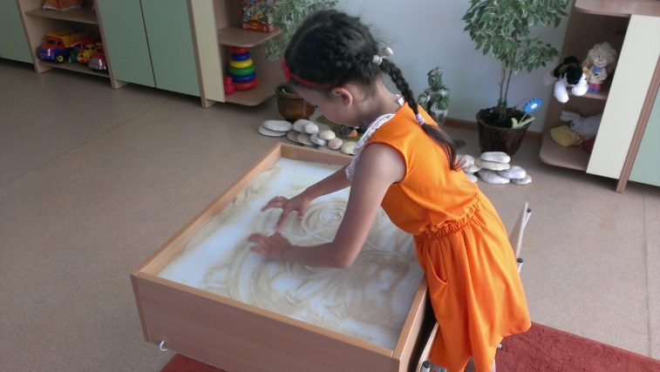
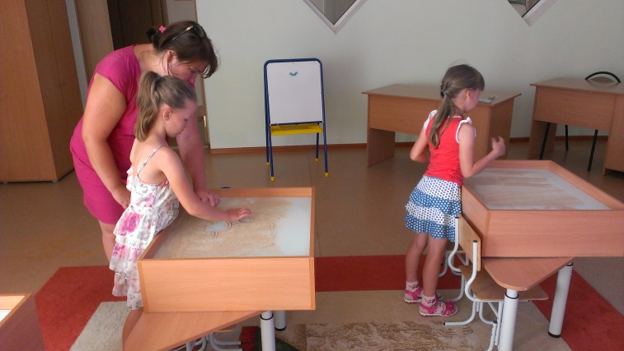
Песочная анимация (рисование песком на стекле) новое современное средство для развития творческих способностей детей дошкольного возраста. Процесс создания картины при помощи песка не оставляет никого равнодушным.

Slide 5
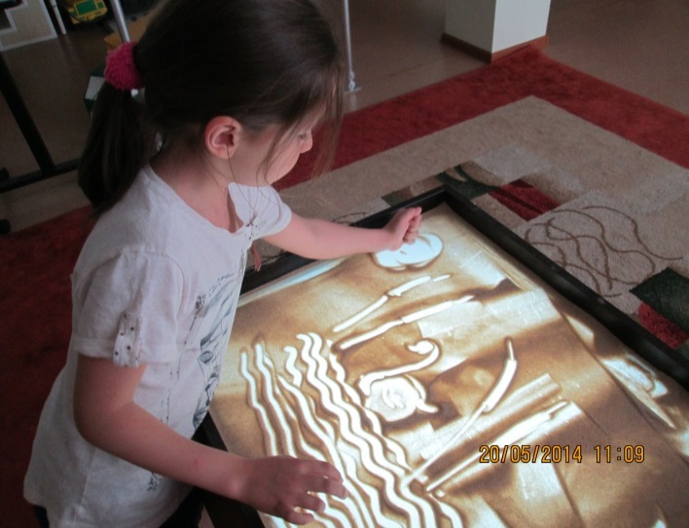
Возможности песочной анимации это:
развитие изобразительных навыков,
развитие мелкой моторики,
развитие активной речи,
развитие психических процессов – внимание, мышления, памяти;
формирование произвольности поведения,
развитие творческого воображения.

Slide 6
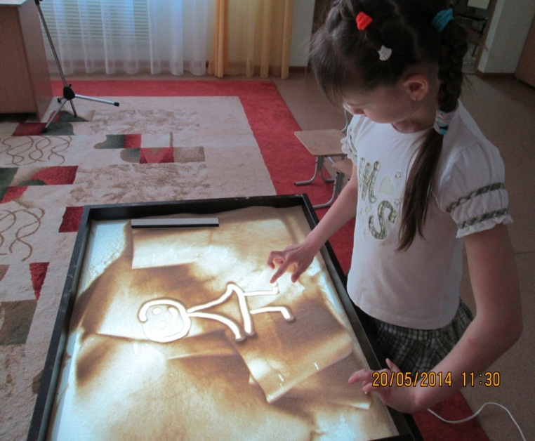
Песочная анимация эффективное средство работы с гиперактивными детьми: увлекаясь творческим процессом, ребенок учится быть более уравновешенным, целеустремленным.
Занятия песочной анимации сопровождаются чтением художественных произведений, слушанием разнообразной музыки, что, в свою очередь, наполняет духовный мир ребенка полезным содержанием.

